Slide 1
第十五讲 协方差和相关系数
1．协方差的定义和性质
2．相关系数

Slide 2
一、协方差
任意两个随机变量X和Y的协方差,记为Cov(X,Y), 定义为
1.定义
Cov(X,Y)=E{[ X-E(X)][Y-E(Y) ]}
2.简单性质
⑴ Cov(X,Y)= Cov(Y,X)
⑵ Cov(aX,bY) = ab Cov(X,Y) a,b是常数
⑶ Cov(X₁+X₂,Y)= Cov(X₁,Y) + Cov(X₂,Y)

Slide 3
3. 协方差的计算公式
由协方差的定义及期望的性质，可得
Cov(X,Y)=E{[ X-E(X)][Y-E(Y) ]}
=E(XY)-E(X)E(Y)-E(Y)E(X)+E(X)E(Y)
=E(XY)-E(X)E(Y)
即
Cov(X,Y)=E(XY) -E(X)E(Y)

Slide 4
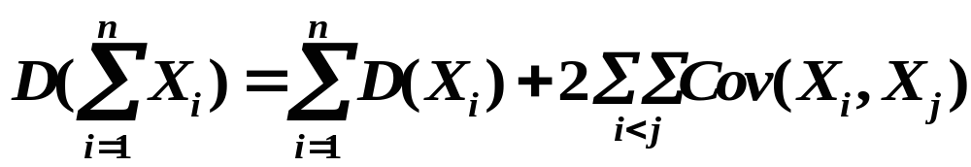
4. 随机变量和的方差与协方差的关系
D(X+Y)= D(X)+D(Y)+ 2Cov(X,Y)
若X₁,X₂, …,X_{n}两两独立,，上式化为
D(X₁+X₂+…+X_{n})= D(X₁)+D(X₂)+…+ D(X_{n}).

Slide 5
协方差的大小在一定程度上反映了X和Y相互间的关系，但它还受X与Y本身度量单位的影响.例如：
Cov(kX, kY)=k²Cov(X,Y)
为了克服这一缺点，对协方差进行标准化，这就引入了相关系数 .

Slide 6
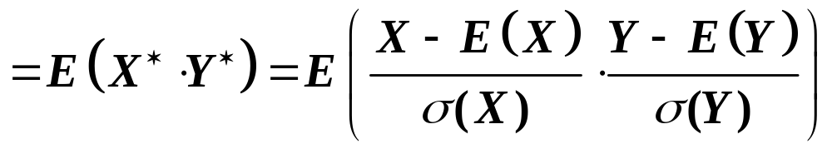
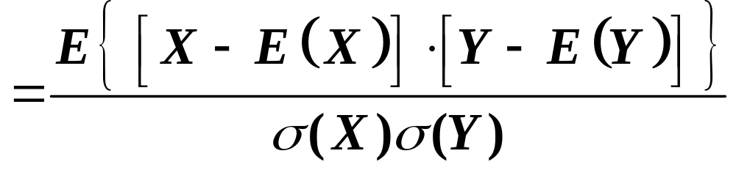
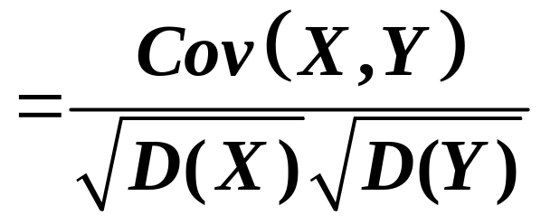
二、相关系数

Slide 7
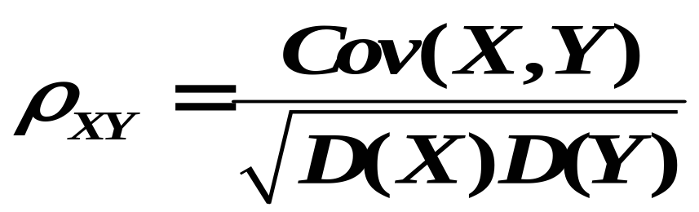
1.定义: 设D(X)>0, D(Y)>0,
称
=Cov(X*,Y*)
为随机变量X和Y的相关系数 .

Slide 8
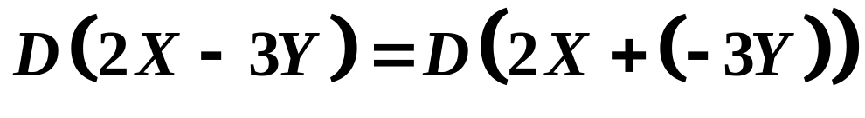
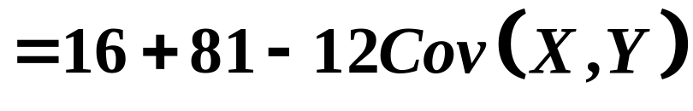
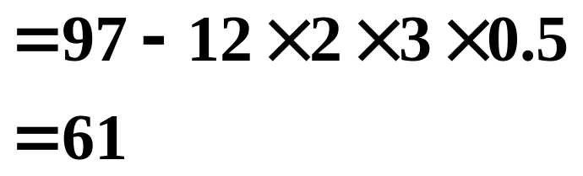
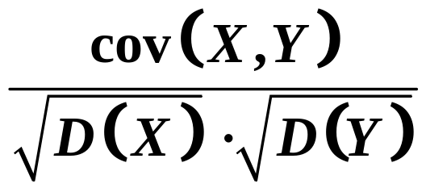
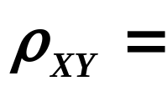
例
解:

Slide 9
2.相关系数的意义
相关系数刻划了X和Y间“线性相关”的程度.
(1) 问题的提出
问a,b应如何选择,可使a+bX最接近Y？接近程度又应如何衡量？
设
e =E{[Y-(a+bX)]²}
则e可用来衡量a+bX近似表示Y的好坏程度,
e值越小,表示 a+bX与Y的近似程度越好.
用微积分中求极值的方法，求出使e 达到最小时的a,b .

Slide 10
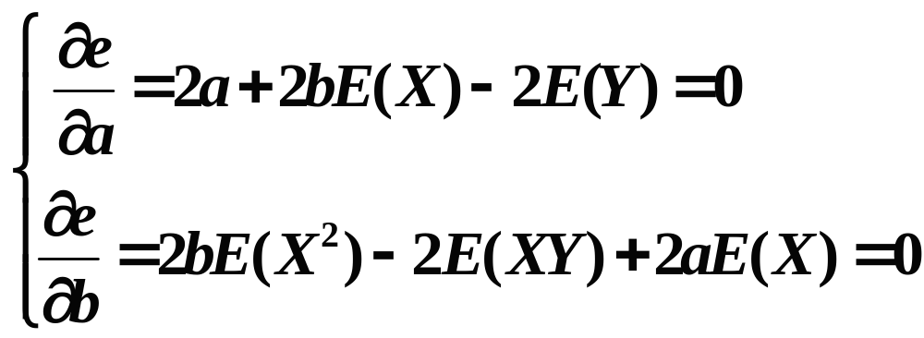
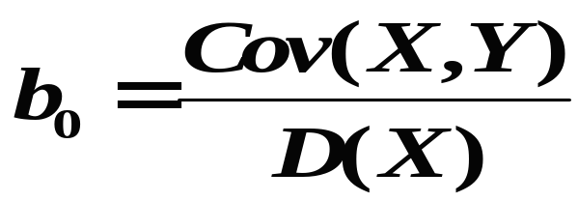
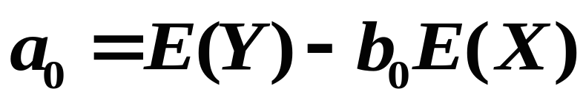
e =E{[Y-(a+bX)]² }
=E(Y²)+b²E(X²)+a²- 2bE(XY)+2abE(X)
- 2aE(Y)
解得

Slide 11
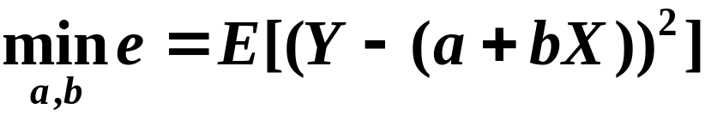
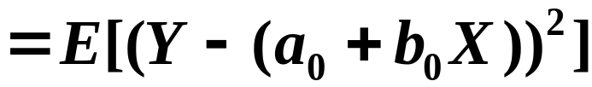



(2) 相关系数的意义

Slide 12



3.相关系数的性质：
存在常数a, b(b≠0），
使P{Y=a+bX}=1，
即X和Y以概率1线性相关.

Slide 13
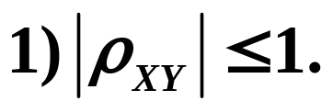
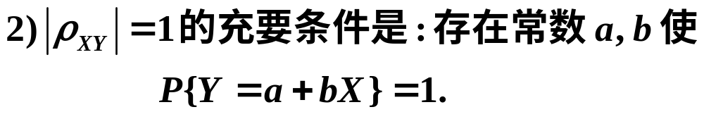
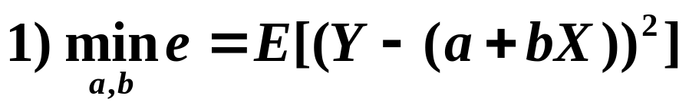
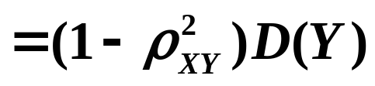



性质证明
证明

Slide 14

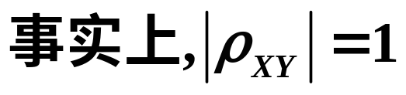
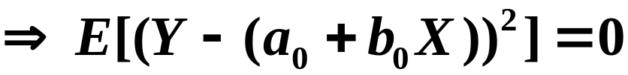
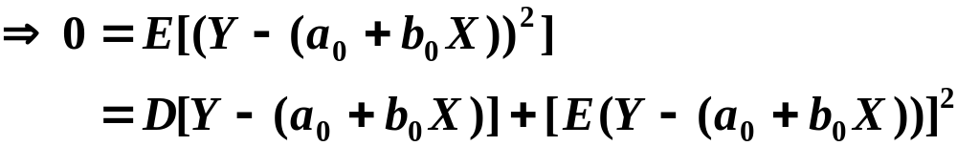




由方差性质知

Slide 15






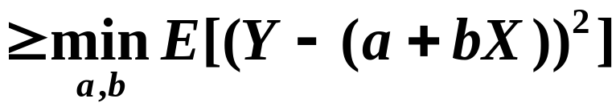

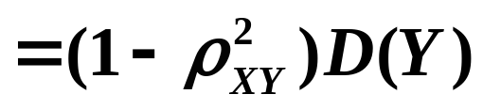
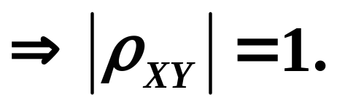
故有

Slide 16
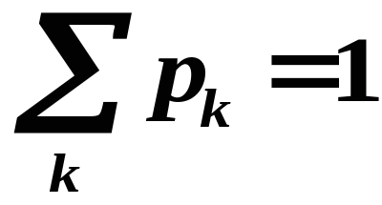
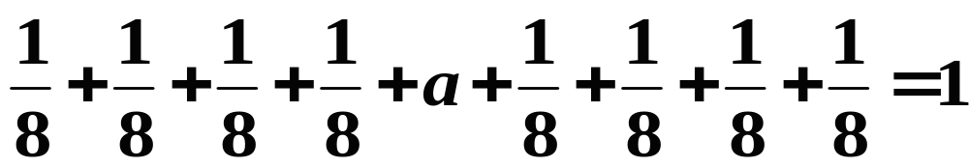
例 已知(X,Y)的分布
求: 1. 常数a.
2. X,Y是否相关.
3. X,Y是否独立.
Y X | -1 | 0 | 1
-1 | 1/8 | 1/8 | 1/8
0 | 1/8 | a | 1/8
1 | 1/8 | 1/8 | 1/8
解：
1.因为
即
所以 a＝0

Slide 17
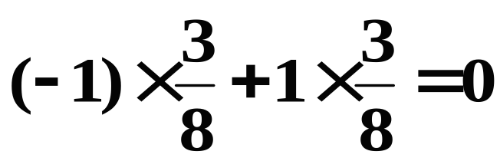
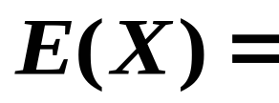

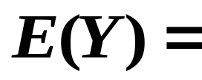
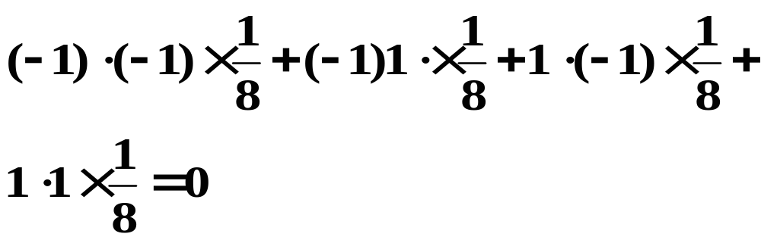
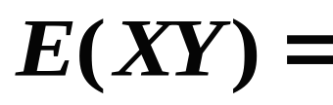
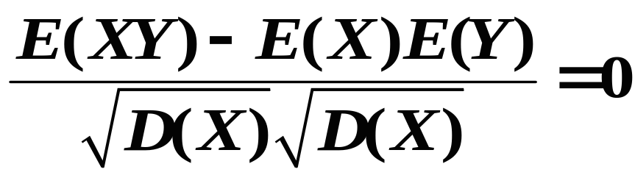
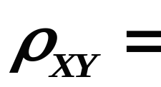
2. 相关系数.
Y X | -1 | 0 | 1
-1 | 1/8 | 1/8 | 1/8
0 | 1/8 | 0 | 1/8
1 | 1/8 | 1/8 | 1/8
1
0
-1
0
0
0
-1
0
1
X,Y不相关
所以

Slide 18

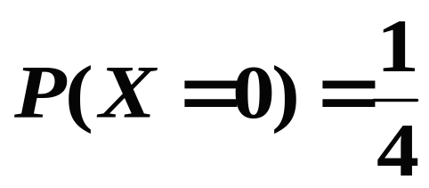
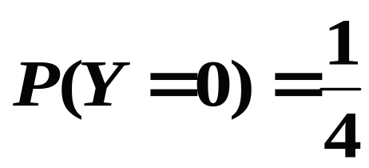
3. 独立与否.
Y X | -1 | 0 | 1
-1 | 1/8 | 1/8 | 1/8
0 | 1/8 | 0 | 1/8
1 | 1/8 | 1/8 | 1/8
X,Y不独立

Slide 19
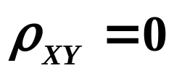
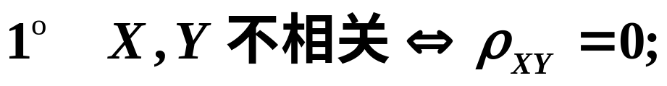
4. 不相关与相互独立的关系
若随机变量X，Y相互独立，
则
,即X，Y不相关。
注 1) 相互独立
不相关
2) 不相关的充要条件

Slide 20



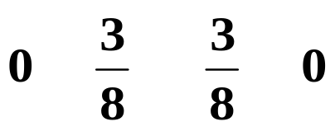
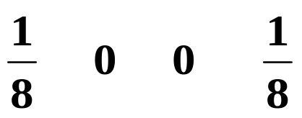

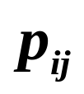











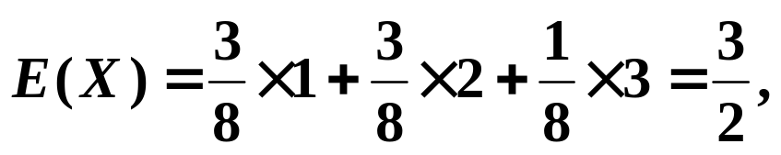
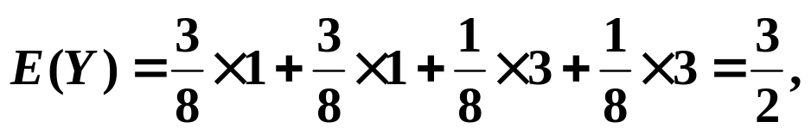
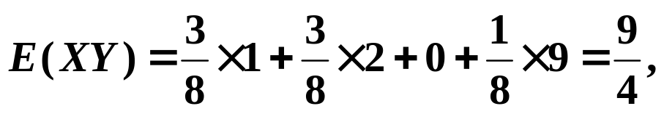
Y X | 0 | 1 | 2 | 3
1 | 0 | 3/8 | 3/8 | 0
3 | 1/8 | 0 | 0 | 1/8

Slide 21


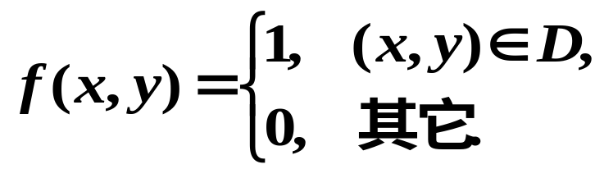

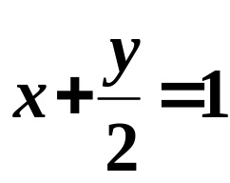
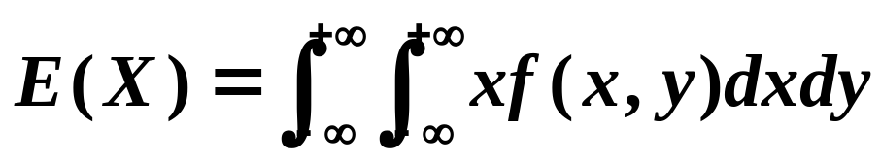
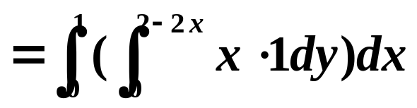




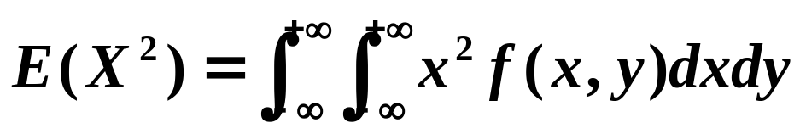
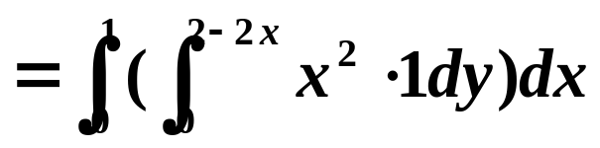








Slide 22









Slide 23












Slide 24




Slide 25








Slide 26









Slide 27

作 业

